Slide 2
ЗАГАДКИ

Slide 3
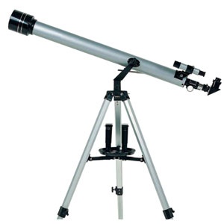
Телескоп
Чтобы глаз вооружить
И со звездами дружить,
Млечный путь увидеть чтоб
Нужен мощный …

Slide 4
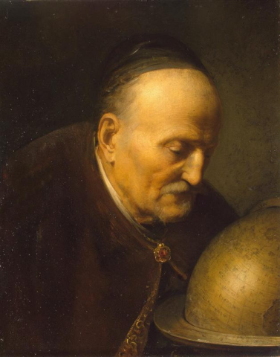
Астроном
Телескопом сотни лет
Изучают жизнь планет.
Нам расскажет обо всем
Умный дядя …

Slide 5
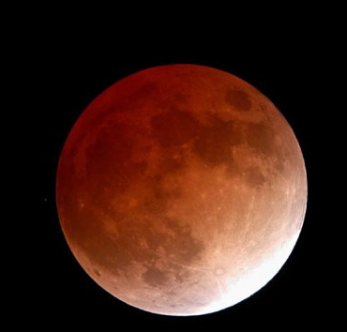
Луна
Астроном - он звездочет,
Знает все наперечет!
Только лучше звезд видна
В небе полная …

Slide 6
Ракета
До Луны не может птица
Долететь и прилуниться,
Но зато умеет это
Делать быстрая …

Slide 7
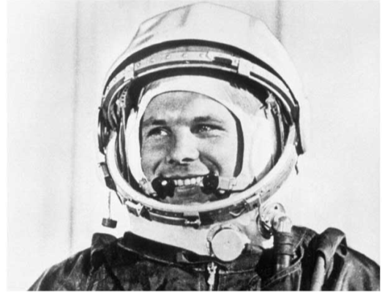
Космонавт
У ракеты есть водитель,
Невесомости любитель.
По-английски: «астронавт»,
А по-русски …

Slide 8
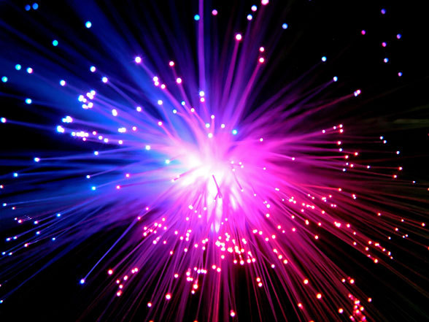
Скорость света
Космонавт наш с курса сбился,
В трех планетах заблудился,
Если звездной карты нету,
Не поможет скорость…

Slide 9
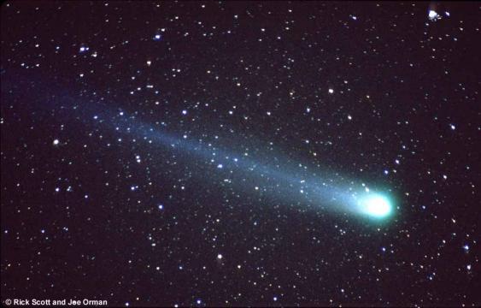
Комета
Свет быстрее всех летает,
Километры не считает.
Дарит Солнце жизнь планетам,
Нам — тепло, хвосты — …

Slide 10
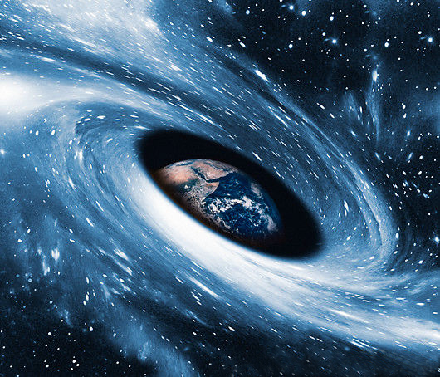
Черная дыра
Всё комета облетела,
Всё на небе осмотрела.
Видит, в космосе нора —
Это черная …

Slide 11
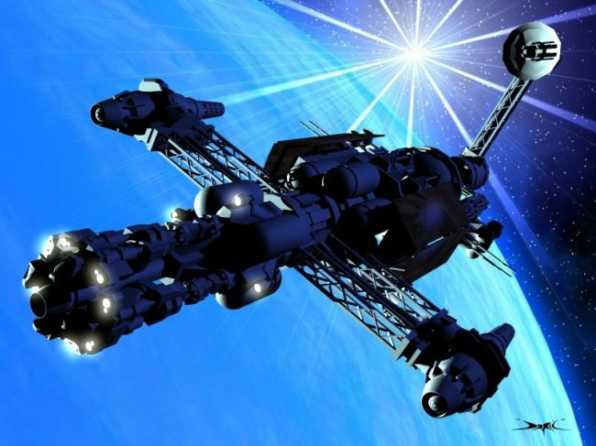
Звездолет
В черных дырах темнота
Чем-то черным занята.
Там окончил свой полет
Межпланетный …

